Slide 1

Název školy: ZŠ Štětí, Ostrovní 300
Autor: Francová Alena
Vzdělávací oblast: Člověk a příroda_Fyzika
Datum: 10/2012
Název materiálu:
VY_32_INOVACE_FY.7.A.10_vypocet_rychlosti
Číslo operačního programu: CZ.1.07/1.4.00/21.1693
Název projektu: PRIMA ŠKOLA
Výpočet rychlosti
Anotace: Materiál je určen pro žáky 7. ročníku. Slouží k naučení nového učiva. Žák zná jednotky rychlosti. Žák umí použít vzorec pro výpočet rychlosti.

Slide 2
Jaká je hlavní jednotka rychlosti?
Vyberte správnou odpověď:
kilometr za minutu km/min
kilometr za hodinu km/h
metr za sekundu m/s
kilometr za sekundu km/s

Slide 3
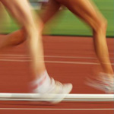
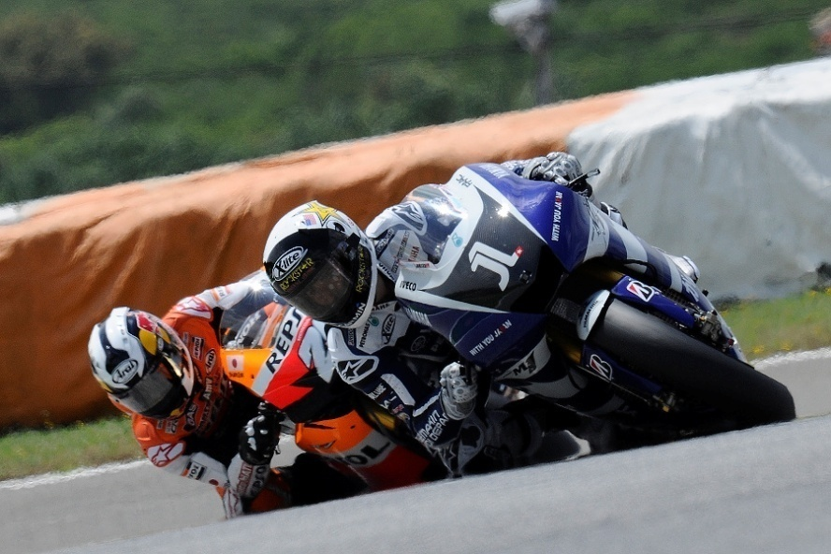
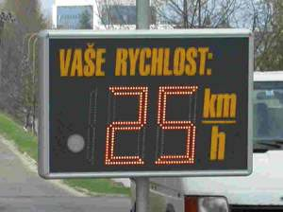
Odpovězte na otázku:
Jaké další jednotky rychlosti se používají v praxi?

Slide 4

Vyjádřete v m/s:
2 km/h
5 km/h
10 km/h
150 km/h
Řešení:
Přibližně:
2 km/h = 0,55 m/s
5 km/h = 1,39 m/s
10 km/h = 2,77 m/s
150 km/h = 41,55m/s

Slide 5
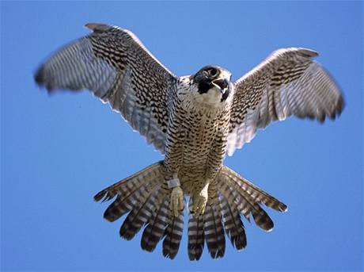
Vyjádřete v km/h:
Řešení:
3 m/s = 10,8 km/h
10 m/s = 36 km/h
18 m/s = 64,8 km/h
50 m/s = 180 km/h
3 m/s
10 m/s
18 m/s
50 m/s

Slide 6
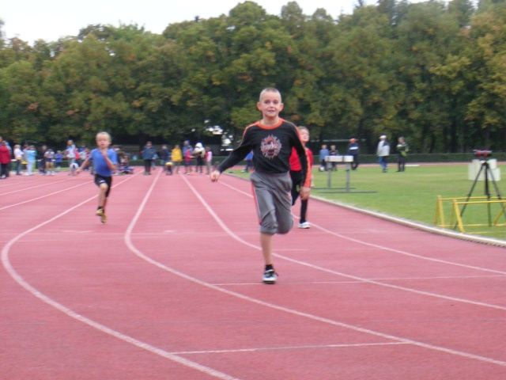
Vyřešte úlohu:
Chlapec uběhl vzdálenost 60 m za 9 sekund.
Jakou rychlostí se pohyboval?
Rychlost vyjádřete také v km/h.
Stačili byste mu na kole?
Řešení

Slide 7
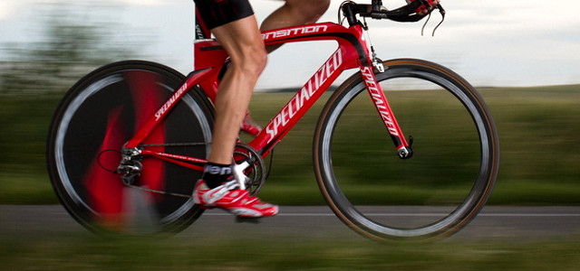
Řešení úlohy:
Rychlost běžce je 6,7 m/s = 24 km/h
Na kole bychom mu stačili.

Slide 8
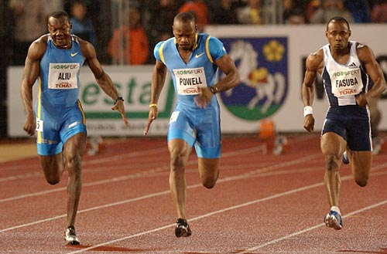
Vyřešte úlohu:
Sprinteři uběhnou dráhu 100 m přibližně za 10 sekund.
Jakou průměrnou rychlostí se pohybují?
Vyberte správné odpovědi:
100 m/s
36 km/h
24 km/h
10 m/s
5 m/s

Slide 9
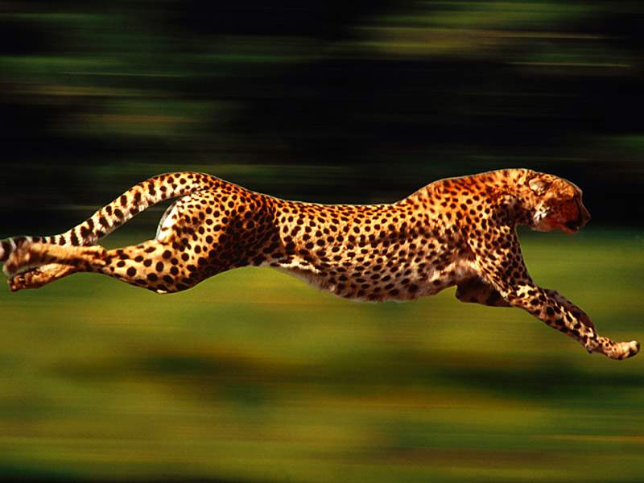
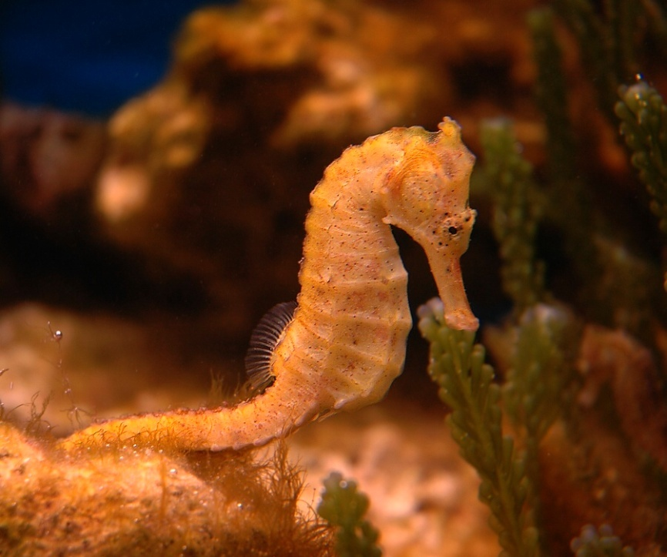
Vyhledejte nejrychlejší a nejpomalejší zvíře:

Slide 10
Vzorec pro výpočet rychlosti:
v=s/t
rychlost=dráha/čas

Slide 11
Vypočítejte:
Jakou rychlostí se pohybuje plavec, jestliže dráhu 100 m urazí za 2 minuty?
Řešení:
s=100 m v=s/t
t=2 min = 120 s v=100/120
v=? [m/s] v=0,83m/s
Plavec se pohybuje rychlostí 0,83 m/s.

Slide 12
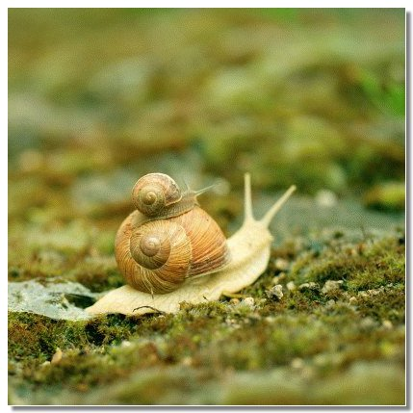
Vypočítejte:
Jakou rychlostí se pohybuje hlemýžď, jestliže dráhu 3 cm urazí za 4 minuty?
Řešení:
s=3 cm=0,03m v=s/t
t=4 min = 240 s v=0,03/240
v=? [m/s] v=0,000 125 m/s
v=0,125 mm/s

Slide 13
Použité zdroje:
doc. RNDr. Růžena Kolářová, CSc., PaedDr. Jiří Bohuněk, Fyzika pro 7. ročník základní školy, nakladatelství Prometheus, 2004, ISBN 80-7196-265-1.
Tesař J., Jáchim F., Fyzika 1 pro ZŠ, Fyzikální veličiny a jejich měření, pedagogické nakladatelství, a.s., SPN 2007.
Tesař J., Jáchim F., Fyzika 2 pro ZŠ, Síla a její účinky-Pohyb těles, pedagogické nakladatelství, a.s., SPN 2008.
Rauner K., Havel V., a kol., Fyzika 7 pro ZŠ a víceletá gymnázia, Nakladatelství Fraus 2005
galerie office
http://www.efg.cz/images/content/pictures/IPR10-vase_rychlost_big.jpg [cit:2012-10-12]
http://racingsports.mfstatic.cz/assets/images/news_gp/2011_05/Max%20rychlost%20Estoril.jpg [cit:2012-10-12]
http://mozektevidi.net/up/rychlost.jpg [cit:2012-10-12]
http://files.skolakov.webnode.cz/200000514-9cb139dab4/rychlost%201.gif [cit:2012-10-12]
http://i.idnes.cz/12/073/cl6/BMA44ce70_profimedia_0035305001.jpg [cit:2012-10-12]
http://i.mimibazar.cz/h/bc/6/080921/20/f1335253.jpg [cit:2012-10-12]
http://mtbs.cz/media/clanky/26120/titulka/1_alltraining-rychlost-mtbs-pv.jpg [cit:2012-10-12]
http://www.zlatatretra.cz/images/illos/powell-gs2005_l.jpg [cit:2012-10-12]
http://nd04.jxs.cz/127/574/195cb270bb_68307457_o2.jpg [cit:2012-10-12]
http://nd01.jxs.cz/516/668/b2ecd7eaa5_34467481_o2.jpg [cit:2012-10-12]
http://nd01.jxs.cz/375/488/c681b1110b_35560743_o2.jpg [cit:2012-10-12]
http://i.lidovky.cz/10/113/lngal/TSH3750ce_peregrine_falcon.jpg [cit:2012-10-12]

Slide 14
Metodika prezentace:
Prezentace slouží k naučení nového učiva.
Žák využije znalostí ze šestého ročníku a ovládá převod jednotek délkových a jednotek času.
Opakování jednotek rychlosti.
Žák vybere hlavní jednotku rychlosti.
Žák zná další jednotky rychlosti a zná jejich použití.
Žák umí převádět jednotky rychlosti.
Žák řeší úlohy na výpočet rychlosti.
Žák vyhledá nejrychlejší a nejpomalejší zvíře.
Žák zná vzorec pro výpočet rychlosti.
Žák použije vzorec pro výpočet rychlosti.

